Slide 1
Chapter 8. SNP Discovery

Slide 2
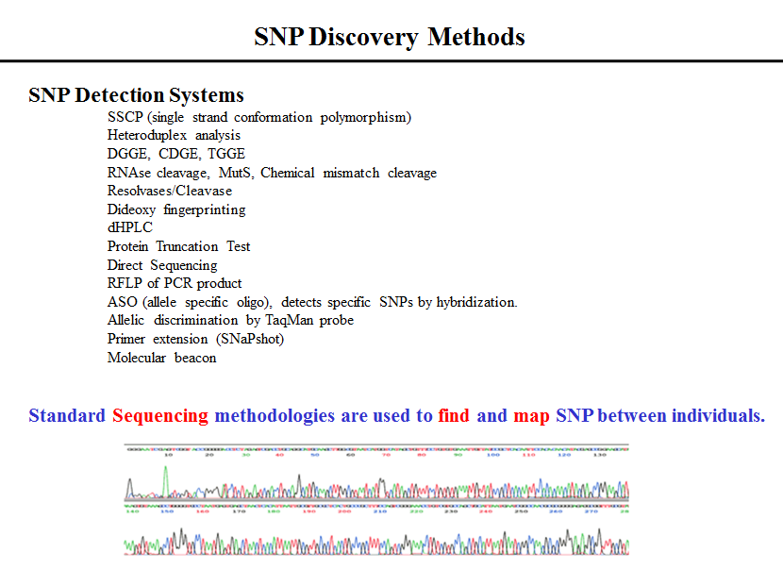

Slide 3
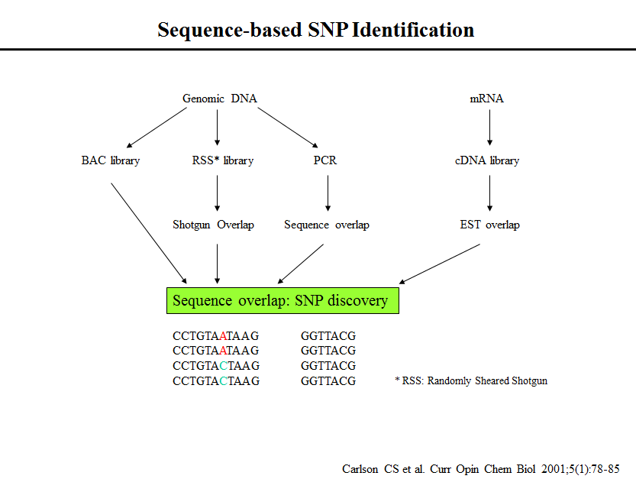

Slide 4
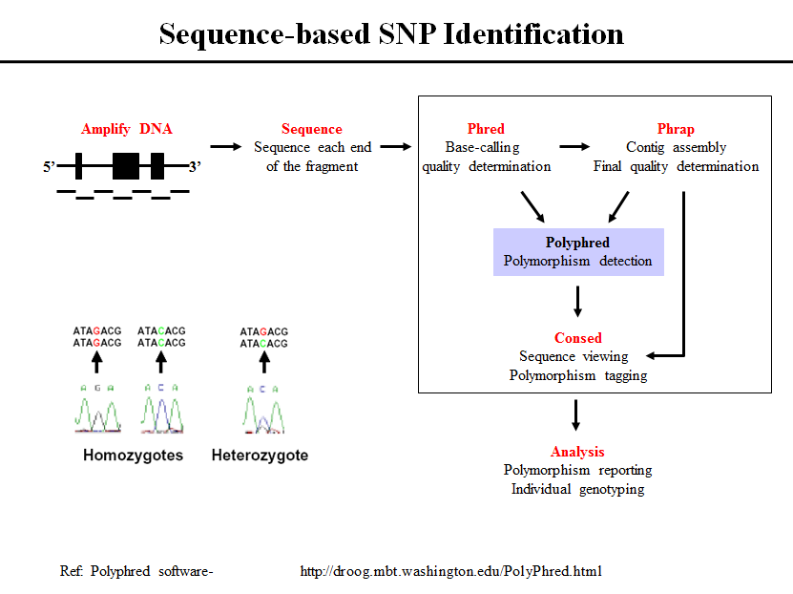

Slide 5
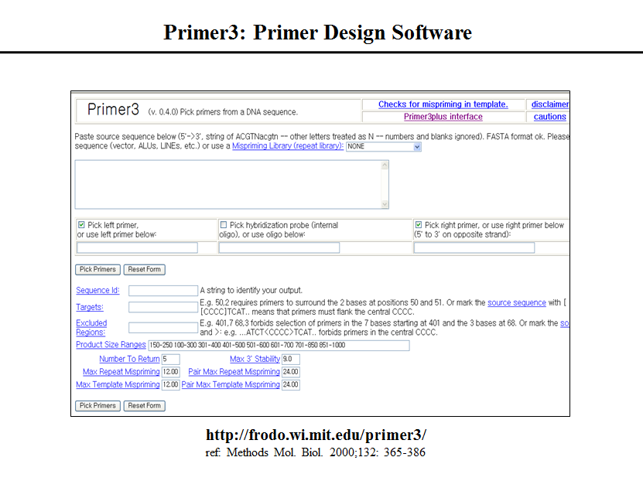

Slide 6
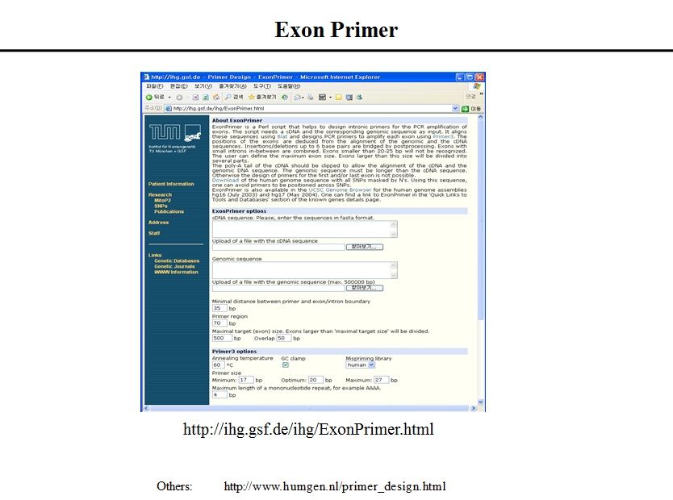

Slide 7
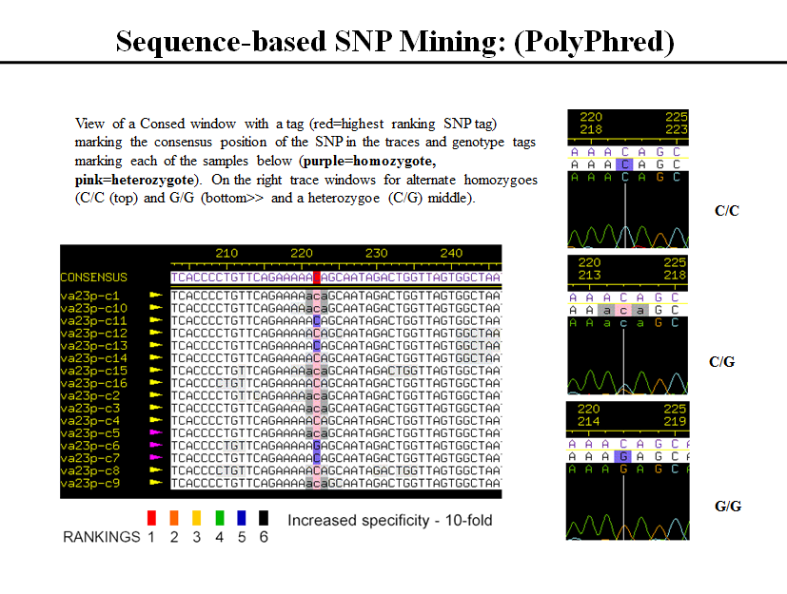

Slide 8
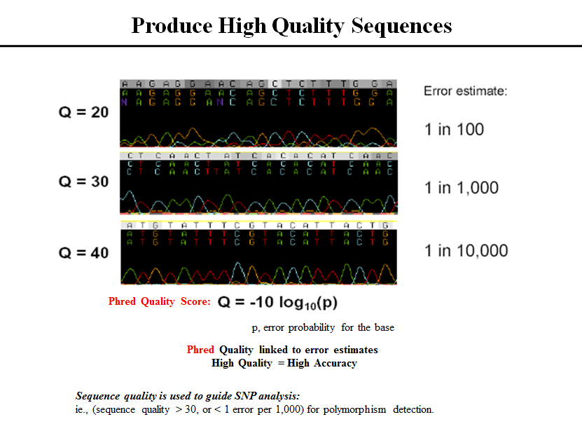

Slide 9
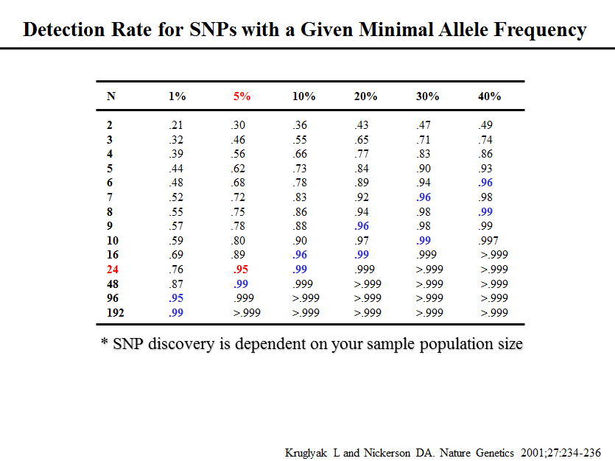

Slide 10
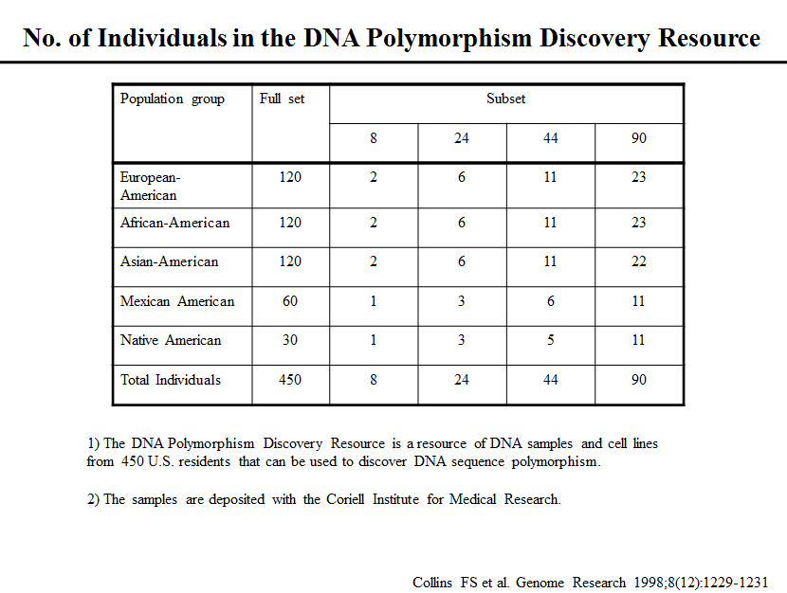

Slide 11
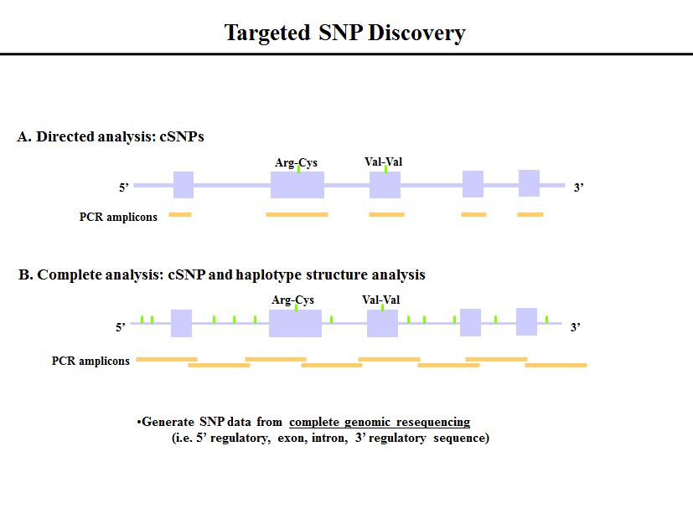

Slide 12
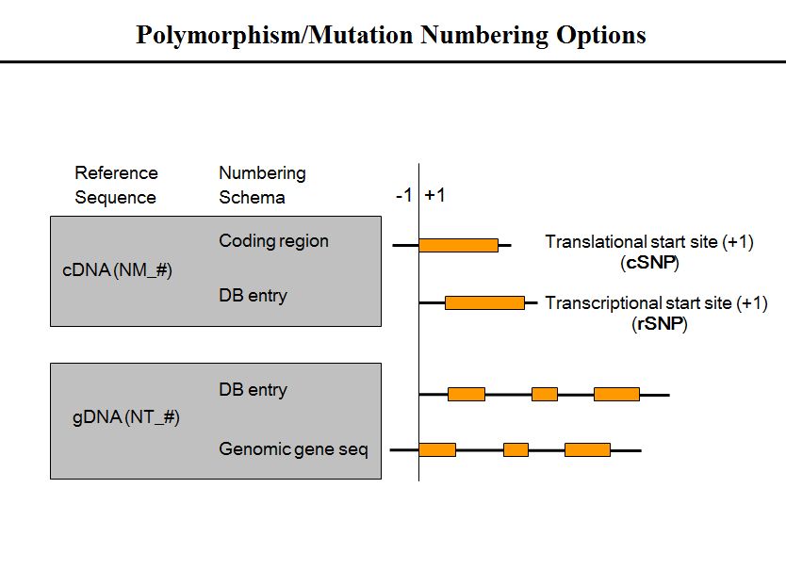

Slide 13
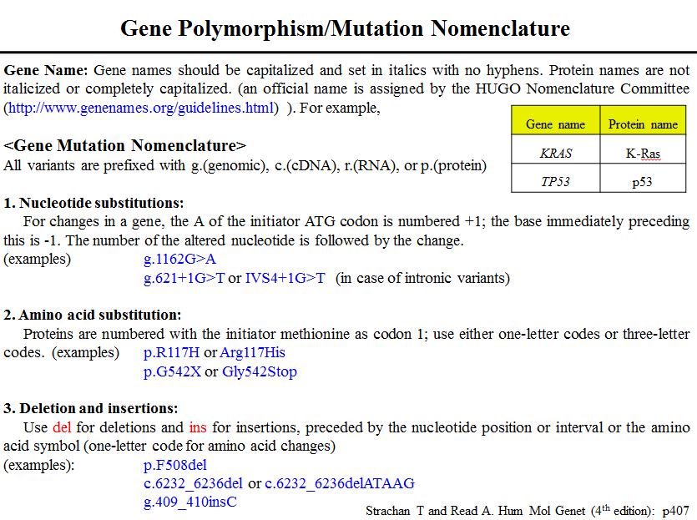

Slide 14
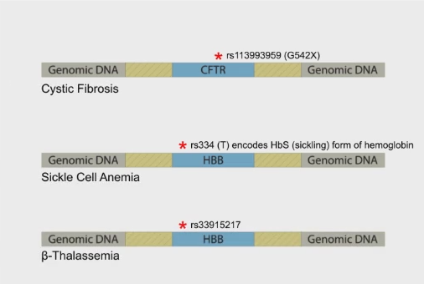

Slide 15
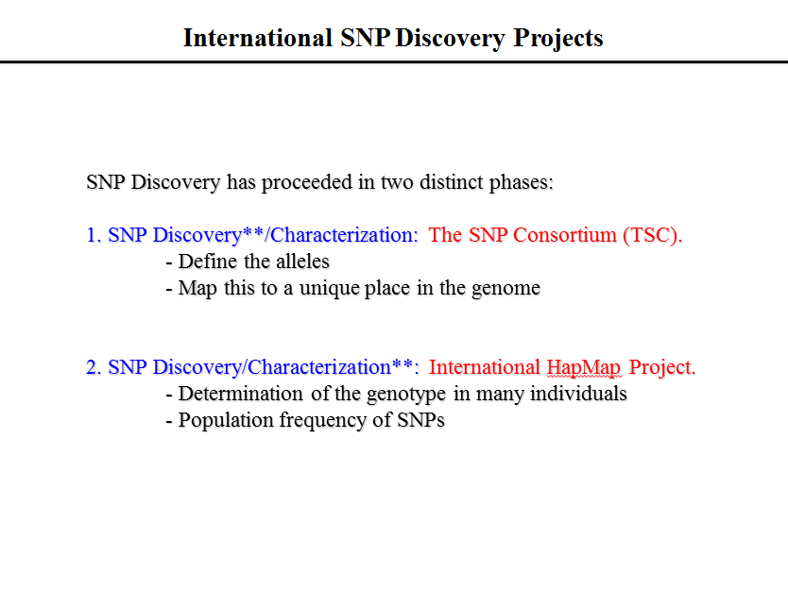

Slide 16
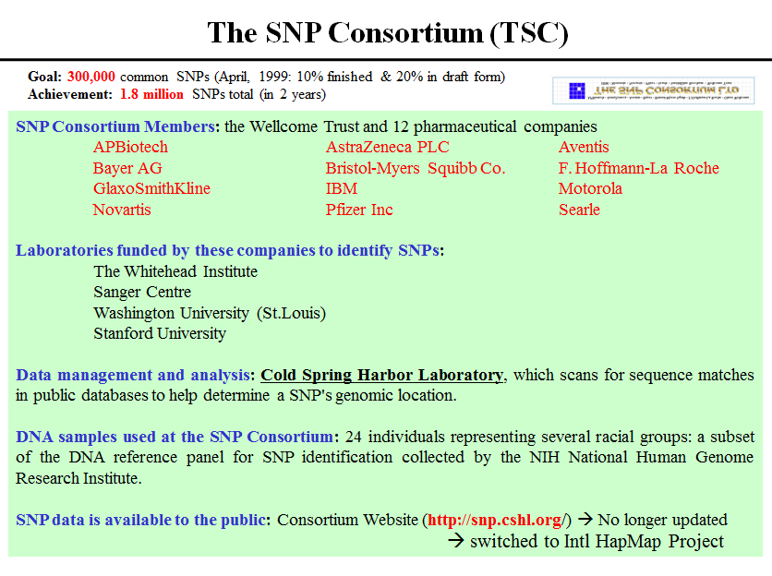

Slide 17
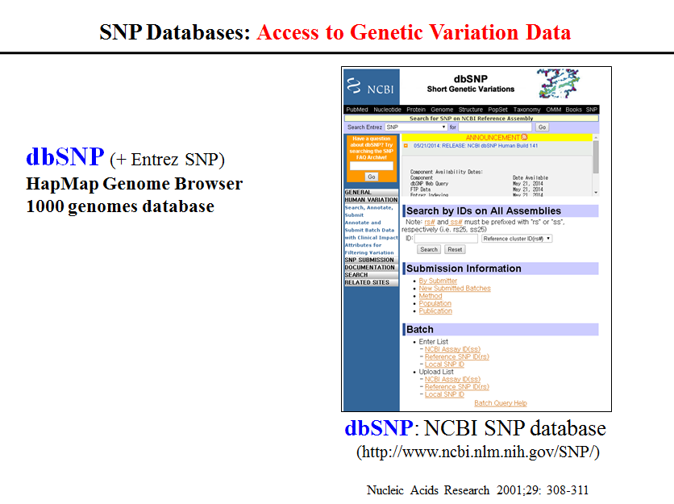

Slide 18
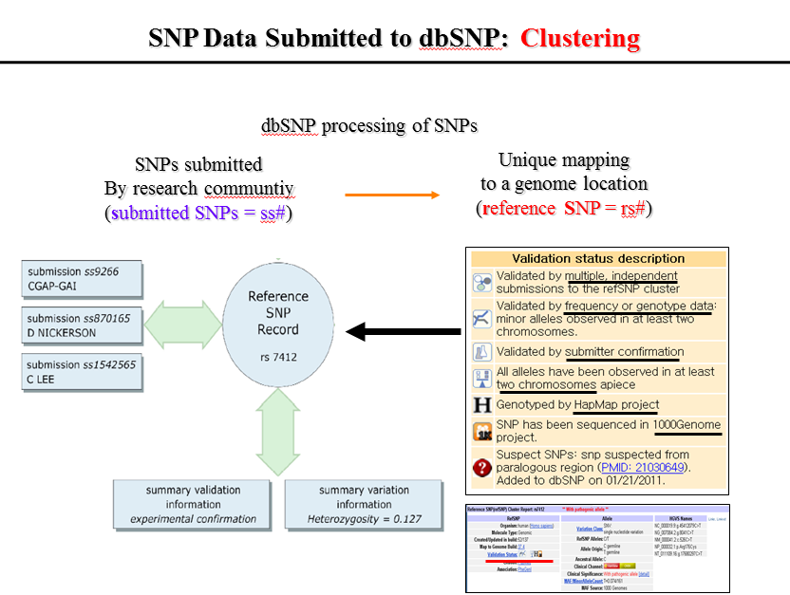

Slide 19
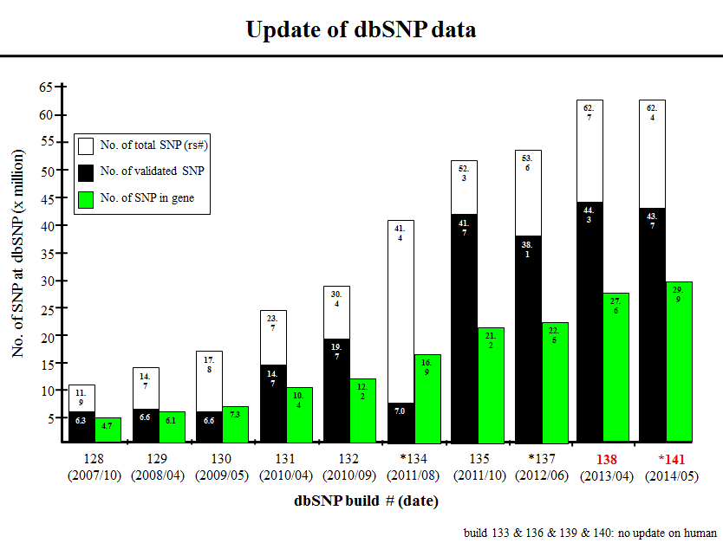

Slide 20
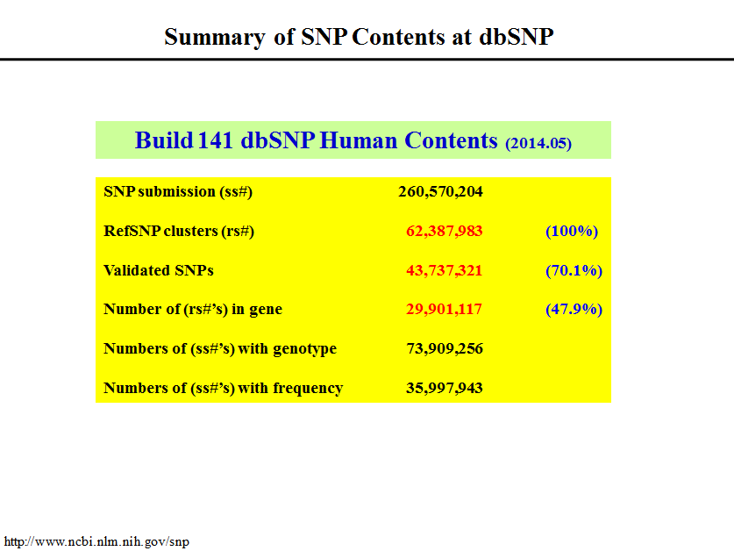
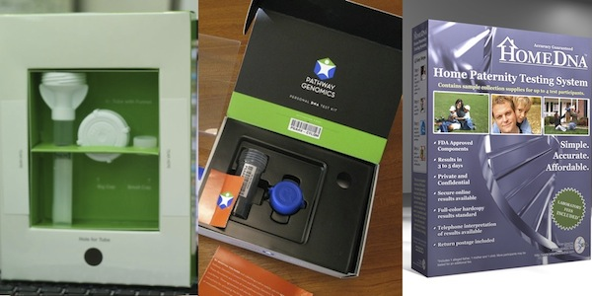
Build144(2015.8)
505,875,709
149,735,377
95,535,033
85,591,044
73,909,260
45,812,686

Slide 21
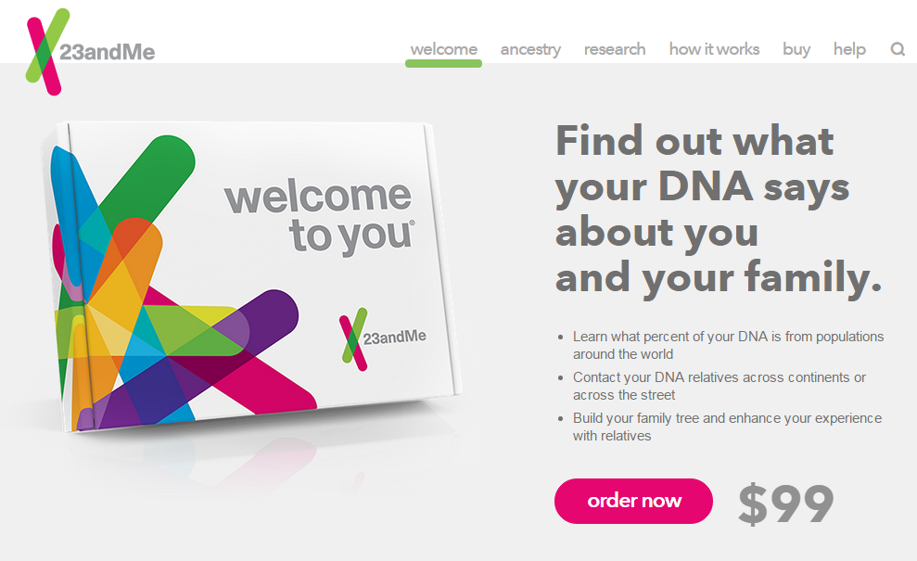

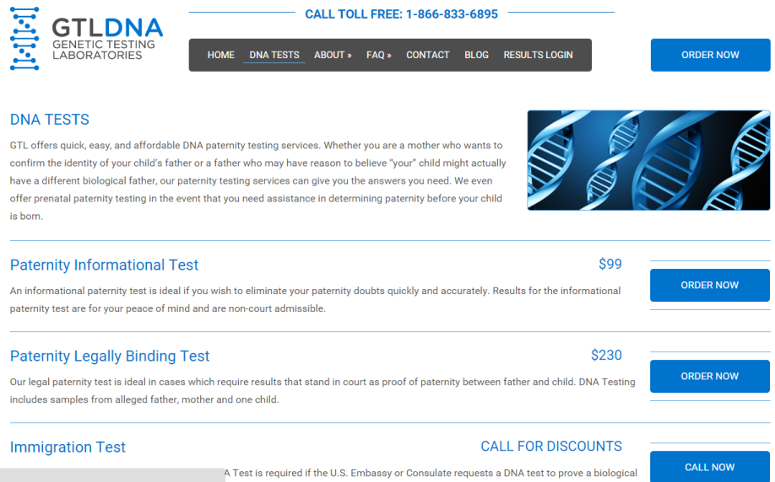
https://www.23andme.com/
https://www.pathway.com/
https://gtldna.com/dna-tests/
Notes:
샌디에고에 위치한Pathway Genomics 는 $399에 24개의 질병에 대한 위험도를 분석해주며, 영국 기업인 Genetic Testing Laboratories (GTL)은 $285 에 25개의 질병 리스크를 계산해줍니다

Slide 22
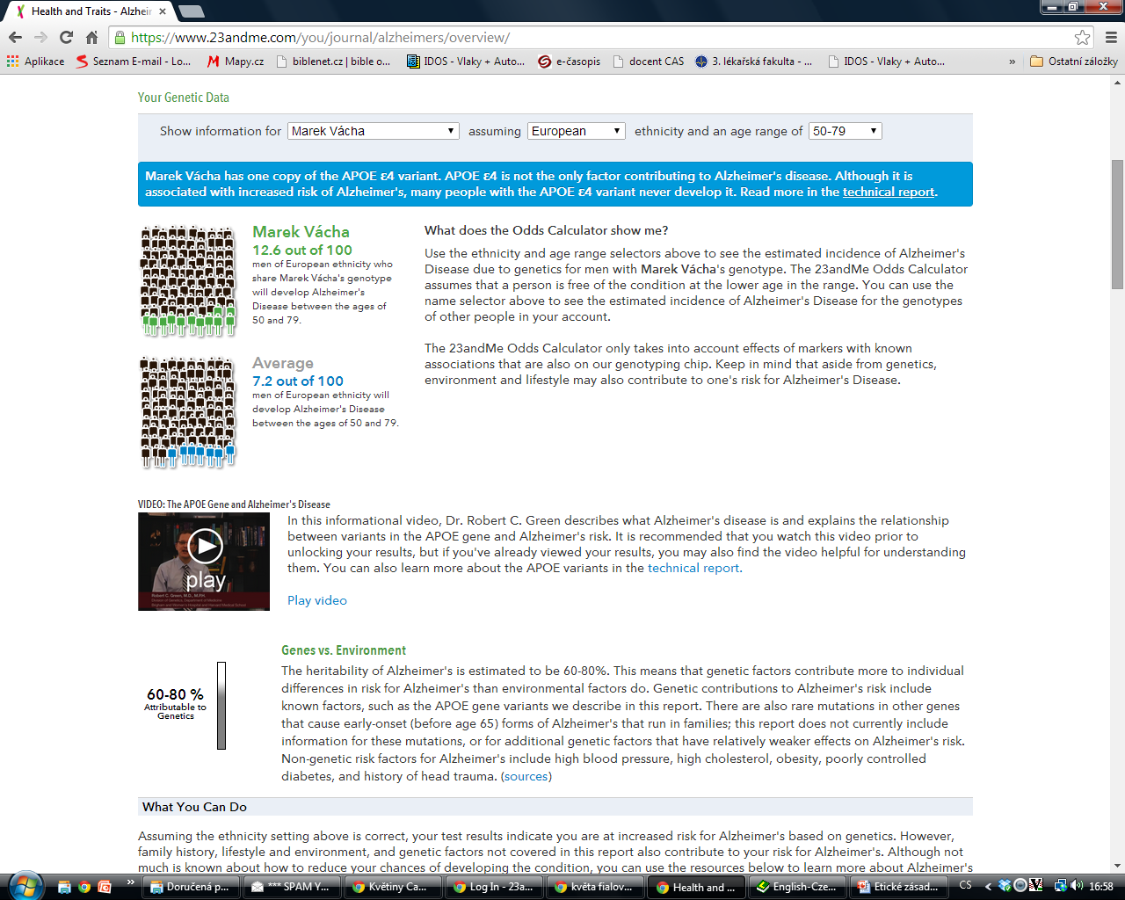
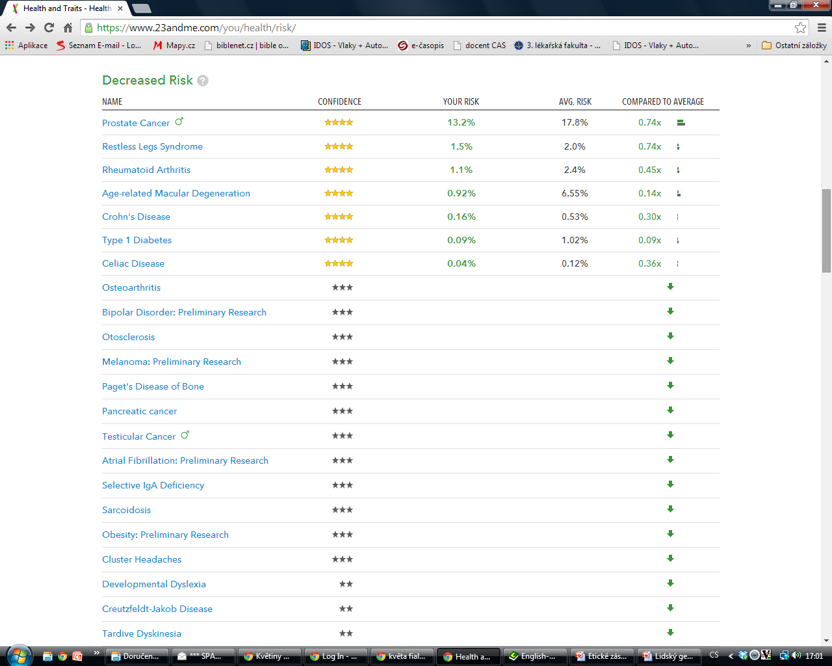
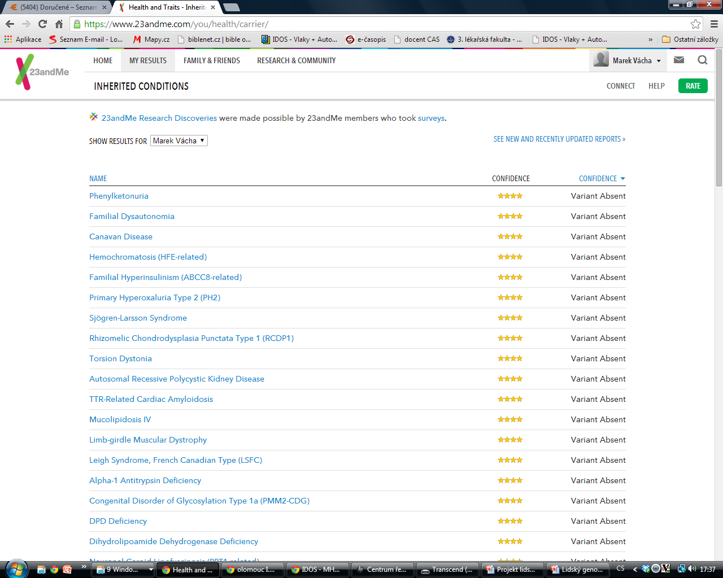
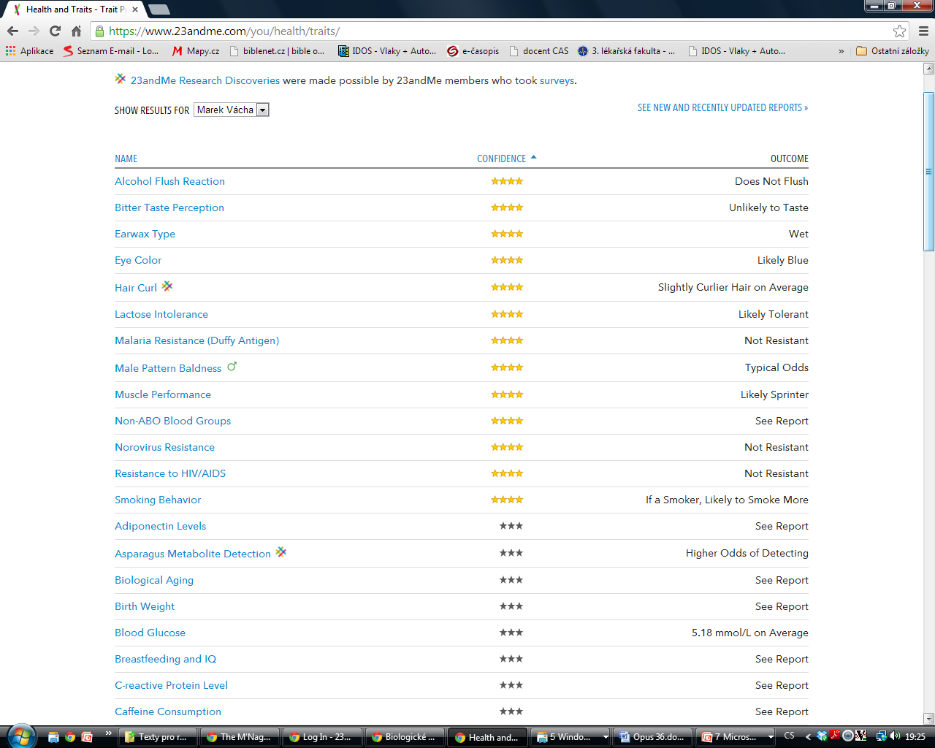
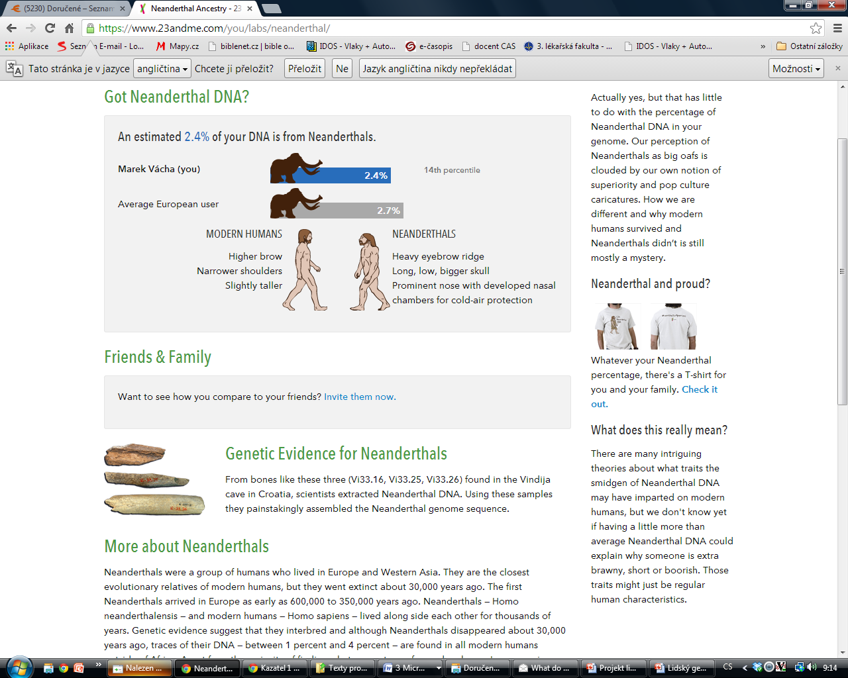
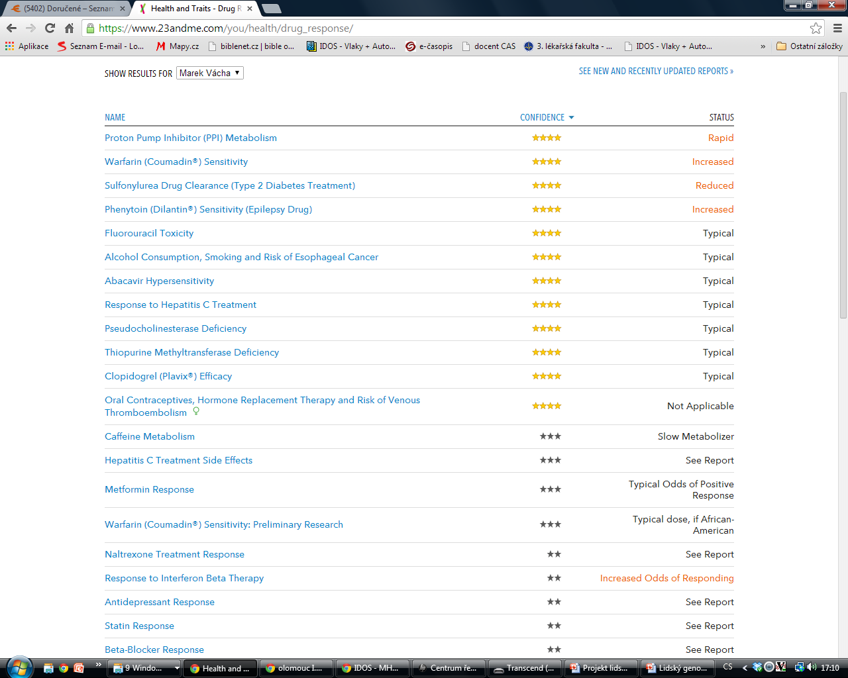
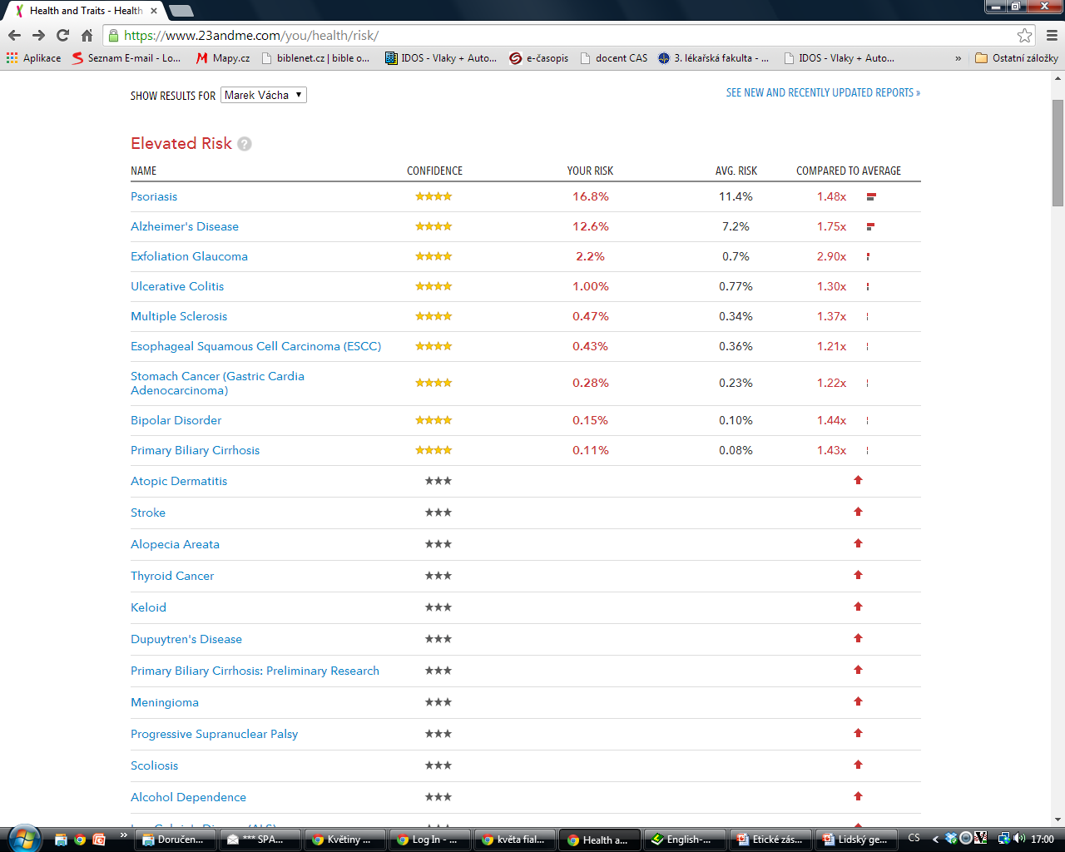
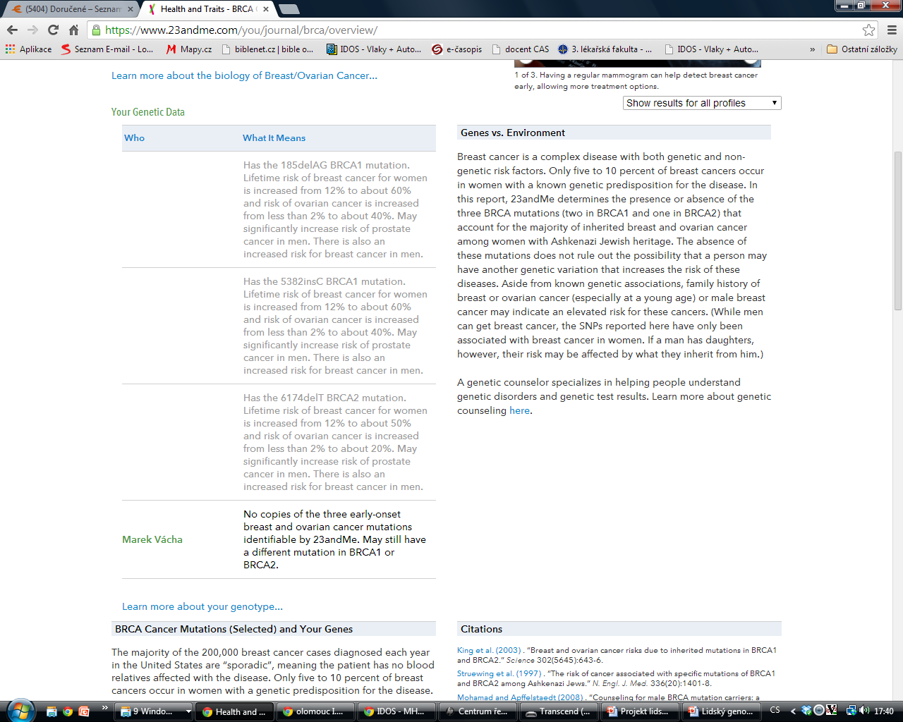

Slide 23
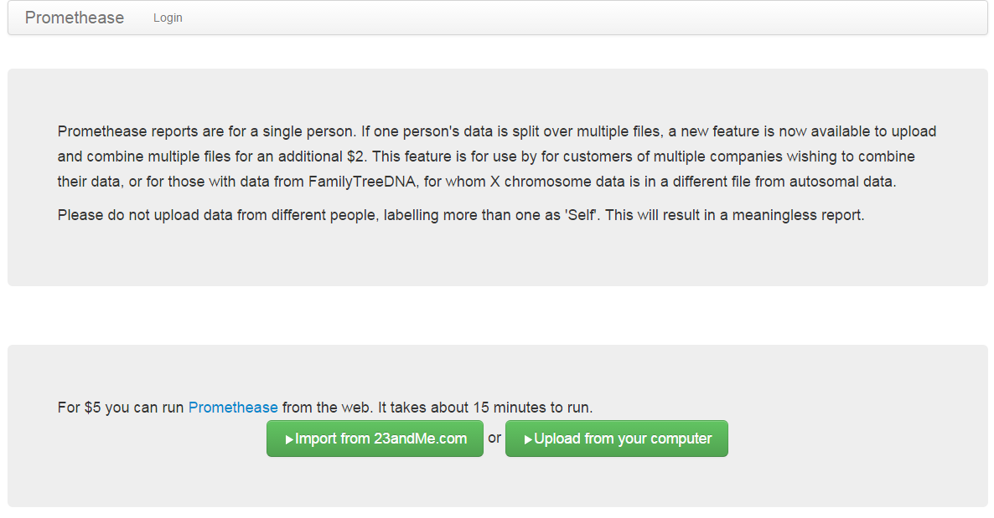
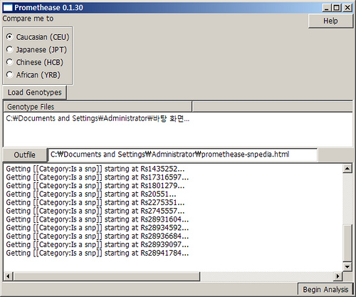
promethease.com

Slide 24
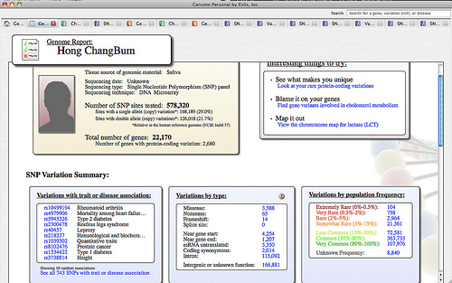
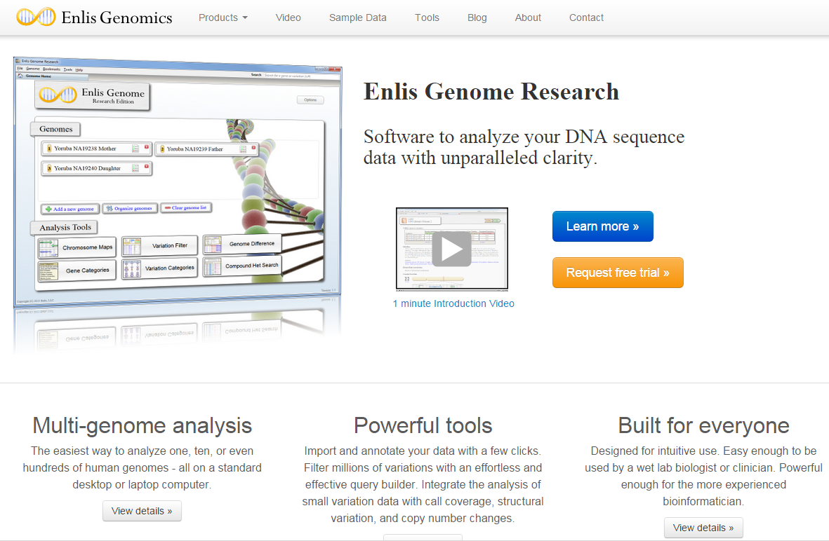
https://www.enlis.com/

Slide 25
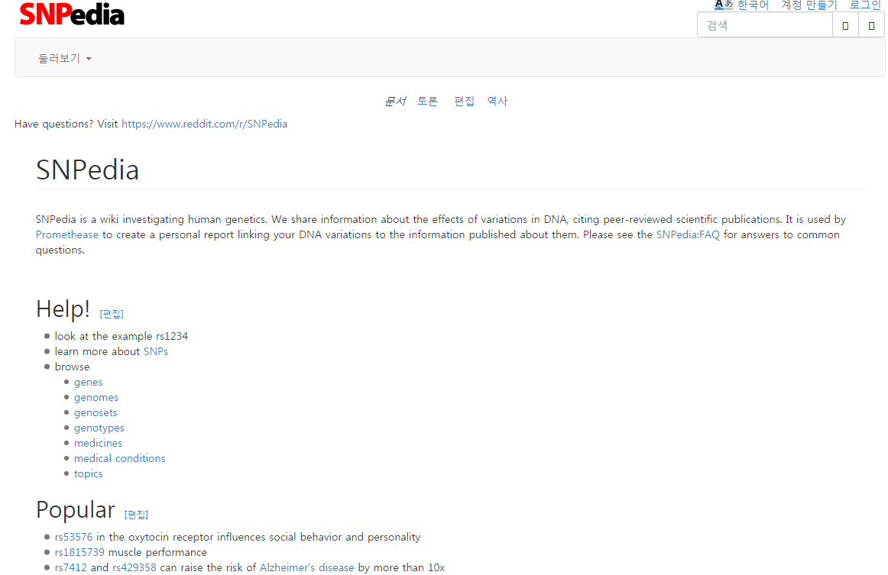
http://www.snpedia.com/index.php/SNPedia?setlang=ko
Notes:
SNPedia는 genetics를 위한 Wikipedia이다.
SNPs, CNVs, microRNA에 대한 정보를 보여준다.
Yahoo Pipes를 통해서 논문중에 SNP 정보(RS번호)가 있는 글(NCBI의 Entrez 서비스 사용)들을 읽어 들이게 됩니다.
이러한 논문 정보를 사람이 읽고 SNPedia를 업데이트하게 됩니다.
API를 통해서 SNPedia의 데이터를 손쉽게 읽고/쓰기가 가능하다.
재미있는것은 SNPedia의 트래픽 데이터도 잠깐 보여줬는데, 비밀이라는군요 ^^;; 23andMe, DecodeMe, 제약회사, 대학 연구소들의 트래픽이 상당했습니다.

Slide 26
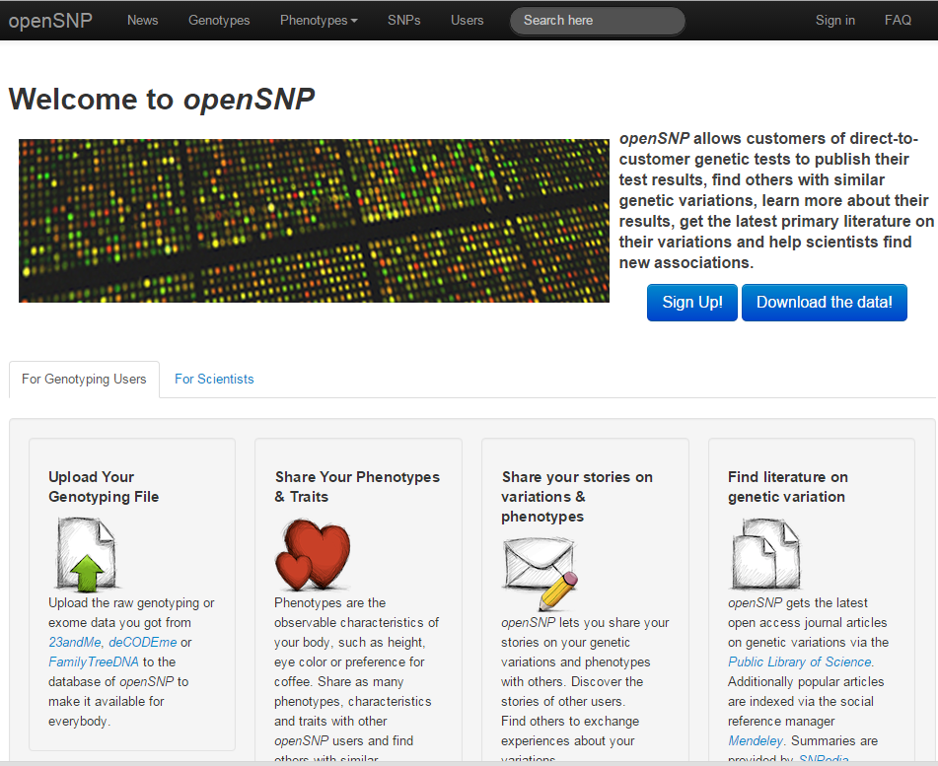
https://opensnp.org/

Slide 27
